Slide 1
Matemáticas Discretas 1
Clase 05
26/02/2025

Slide 2
Recursos de esta clase
Pagina web: https://discretas1-udea.github.io/discretas1-udea-20261/
Clase 2: https://discretas1-udea.github.io/discretas1-udea-20261/lessons/mod1/clase2/
Clase 3: https://discretas1-udea.github.io/discretas1-udea-20261/lessons/mod1/clase3/
Diapositivas:
https://discretas1-udea.github.io/discretas1-udea-20261/assets/slides/clase1.pdf
https://discretas1-udea.github.io/discretas1-udea-20261/assets/slides/clase2.pdf

Slide 3
Clasificación de las proposiciones
Tablas de Verdad
Reglas de prioridad y asociatividad
$$p$$ | $$q$$ | $$p∧q$$ | $$p∨q$$ | $$p⊕q$$ | $$p→q$$ | $$p↔q$$
$$F$$ | $$F$$ | $$F$$ | $$F$$ | $$F$$ | $$V$$ | $$V$$
$$F$$ | $$V$$ | $$F$$ | $$V$$ | $$V$$ | $$V$$ | $$F$$
$$V$$ | $$F$$ | $$F$$ | $$V$$ | $$V$$ | $$F$$ | $$F$$
$$V$$ | $$V$$ | $$V$$ | $$V$$ | $$F$$ | $$V$$ | $$V$$
$$p$$ | $$¬p$$
$$F$$ | $$V$$
$$V$$ | $$F$$
Prioridad | Operador | Asociatividad | Ejemplo con paréntesis
1 (la mas alta) | $$¬$$ | No aplica (unitario) | $$¬p∧q≡\left(\left(¬p\right)∧q\right)$$
2 | $$∧$$ | Izquierda ($I→D$) | $$p∧q∧r≡\left(\left(p∧q\right)∧r\right)$$
3 | $$∨$$ | Izquierda ($I→D$) | $$p∨q∨r≡\left(\left(p∨q\right)∨r\right)$$
4 | $$⨁$$ | Izquierda ($I→D$) | $$p⨁q⨁r≡\left(\left(p⨁q\right)⨁r\right)$$
5 | $$→$$ | Derecha ($D→I$) | $$p→q→r≡\left(p→\left(p→r\right)\right)$$
6 (la mas baja) | $$↔$$ | Derecha ($D→I$) | $$p↔q↔r≡\left(p↔\left(p↔r\right)\right)$$

Slide 4
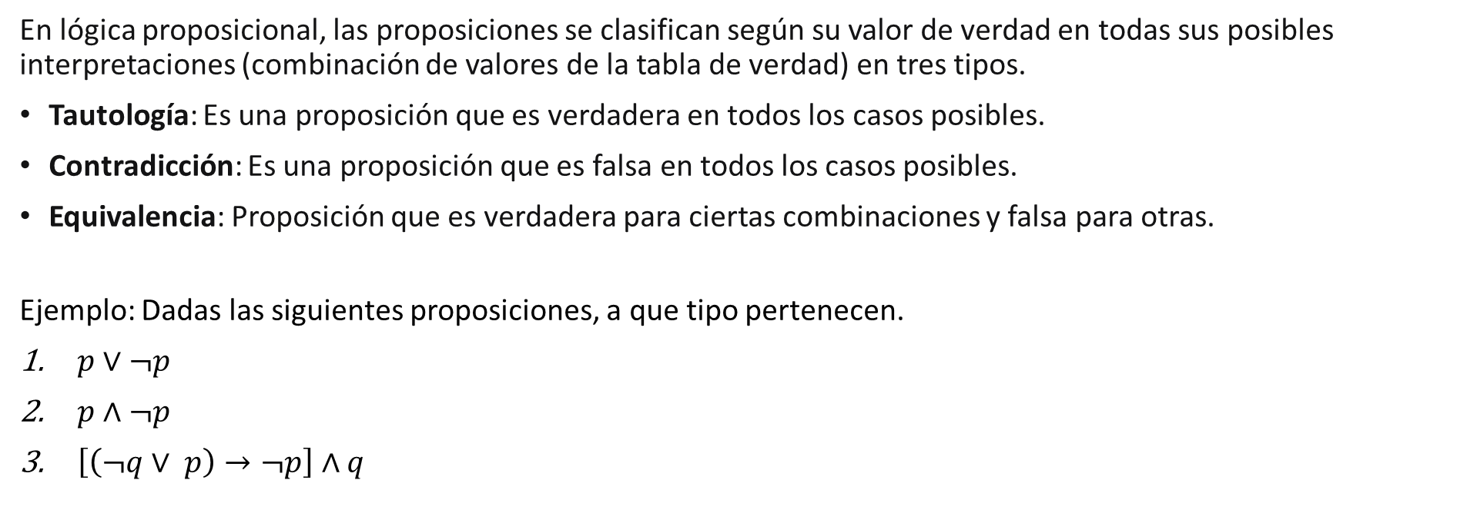
Clasificación de las proposiciones
En lógica proposicional, las proposiciones se clasifican según su valor de verdad en todas sus posibles interpretaciones (combinación de valores de la tabla de verdad) en tres tipos.
Tautología: Es una proposición que es verdadera en todos los casos posibles.
Contradicción: Es una proposición que es falsa en todos los casos posibles.
Equivalencia: Proposición que es verdadera para ciertas combinaciones y falsa para otras.
Ejemplo: Dadas las siguientes proposiciones, a que tipo pertenecen.
$p∨¬p$
$p∧¬p$
$\left[\left(¬q∨ p\right)→¬p\right]∧q$

Slide 5

Clasificación de las proposiciones
Ejemplo: Dadas las siguientes proposiciones, a que tipo pertenecen.
$p∨¬p$
$p∧¬p$
$\left[\left(¬q∨ p\right)→¬p\right]∧q$
$$p$$ | $$¬p$$ | $$p ∨¬q$$
$$0$$ | $$1$$ | $$1$$
$$1$$ | $$0$$ | $$1$$
$$p$$ | $$¬p$$ | $$p ∧¬q$$
$$0$$ | $$1$$ | $$0$$
$$1$$ | $$0$$ | $$0$$
$$p$$ | $$q$$ | $$¬p$$ | $$¬q$$ | $$¬q∨p$$ | $$\left(¬p∨ q\right)→¬p$$ | $$\left[\left(¬p∨ q\right)→¬p\right]∧q$$
$$0$$ | $$0$$ | $$1$$ | $$1$$ | $$1$$ | $$1$$ | $$0$$
$$0$$ | $$1$$ | $$1$$ | $$0$$ | $$0$$ | $$1$$ | $$1$$
$$1$$ | $$0$$ | $$0$$ | $$1$$ | $$1$$ | $$0$$ | $$0$$
$$1$$ | $$1$$ | $$0$$ | $$0$$ | $$1$$ | $$0$$ | $$0$$

Slide 6
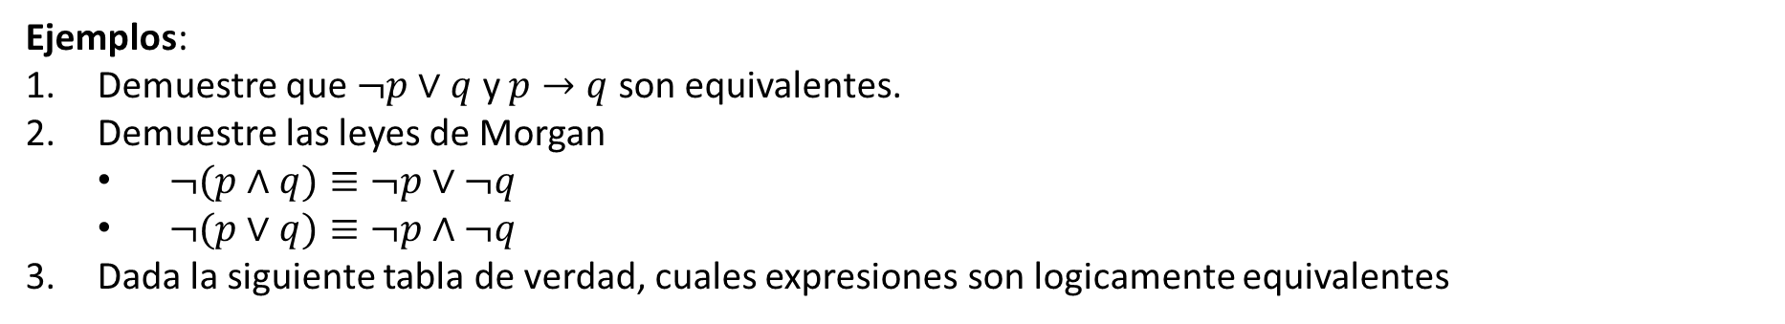
Equivalencia lógica
Dos proposiciones compuestas $p$ y $q$ son lógicamente equivalentes, o simplemente equivalentes, si $p↔q$ es una tautología.
Notación: Una equivalencia se puede escribir como $p↔q$ o como $p≡q$
Ejemplos:
Demuestre que $¬p∨q$ y $p→q$ son equivalentes.
Demuestre las leyes de Morgan
$¬(p∧q)≡¬p∨¬q$
$¬(p∨q)≡¬p∧¬q$
Dada la siguiente tabla de verdad, cuales expresiones son logicamente equivalentes
 |  |  |  | Condicional | Reciproco | Contrarrecíproco | Inverso
$$p$$ | $$q$$ | $$¬p$$ | $$¬q$$ | $$p→q$$ | $$q→p$$ | $$¬q→¬p$$ | $$¬p→¬q$$
$$0$$ | $$0$$ | $$1$$ | $$1$$ | $$1$$ | $$1$$ | $$1$$ | $$1$$
$$0$$ | $$1$$ | $$1$$ | $$0$$ | $$1$$ | $$0$$ | $$1$$ | $$0$$
$$1$$ | $$0$$ | $$0$$ | $$1$$ | $$0$$ | $$1$$ | $$0$$ | $$1$$
$$1$$ | $$1$$ | $$0$$ | $$0$$ | $$1$$ | $$1$$ | $$1$$ | $$1$$

Slide 7
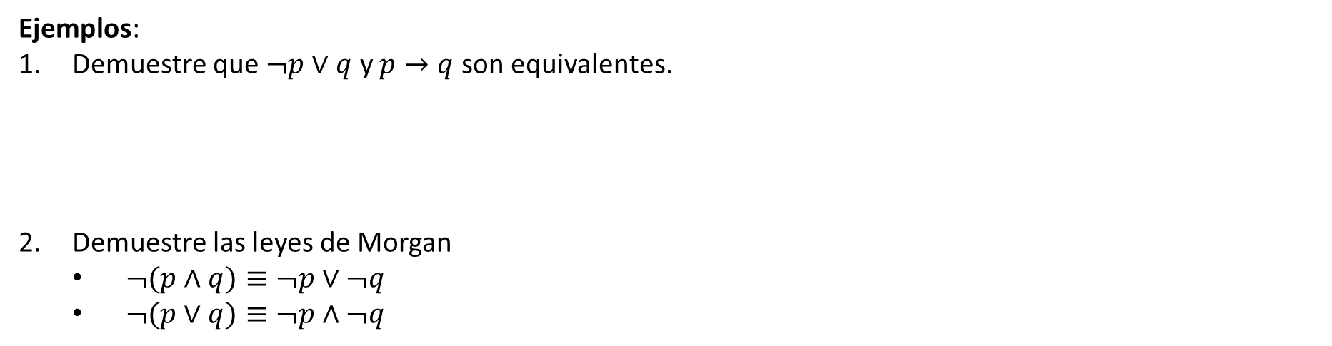
Equivalencia lógica
Ejemplos:
Demuestre que $¬p∨q$ y $p→q$ son equivalentes.
Demuestre las leyes de Morgan
$¬(p∧q)≡¬p∨¬q$
$¬(p∨q)≡¬p∧¬q$

Slide 8
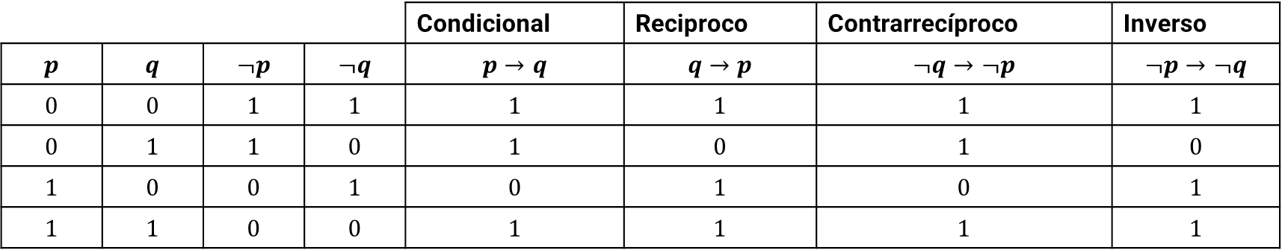
Equivalencia lógica
Ejemplos:
Dada la siguiente tabla de verdad, cuales expresiones son lógicamente equivalentes
 |  |  |  | Condicional | Reciproco | Contrarrecíproco | Inverso
$$p$$ | $$q$$ | $$¬p$$ | $$¬q$$ | $$p→q$$ | $$q→p$$ | $$¬q→¬p$$ | $$¬p→¬q$$
$$0$$ | $$0$$ | $$1$$ | $$1$$ | $$1$$ | $$1$$ | $$1$$ | $$1$$
$$0$$ | $$1$$ | $$1$$ | $$0$$ | $$1$$ | $$0$$ | $$1$$ | $$0$$
$$1$$ | $$0$$ | $$0$$ | $$1$$ | $$0$$ | $$1$$ | $$0$$ | $$1$$
$$1$$ | $$1$$ | $$0$$ | $$0$$ | $$1$$ | $$1$$ | $$1$$ | $$1$$

Slide 9
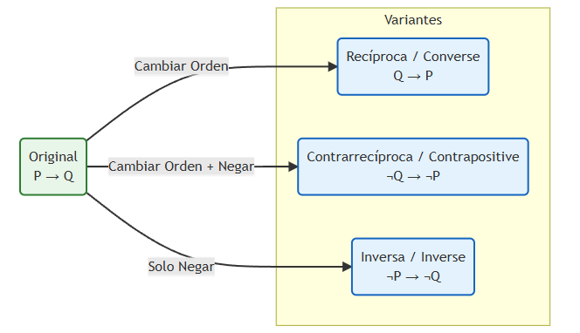
Expresiones condicionales y sus variantes
A partir de una proposición original $P→Q$, podemos derivar otras tres formas lógicas cambiando el orden y aplicando operaciones de negación:

Slide 10
Expresiones condicionales y sus variantes
Ejemplo: Dado el enunciado
“Si llueve, entonces el patio esta mojado”
Obtenga la expresión lógica asociada proposición original y llene la siguiente tabla de acuerdo
Caso | Expresión lógica | Expresión en lenguaje natural | Equivalencia respecto al caso original
Original
Reciproco
Inverso
Contrareciproco

Slide 11
Expresiones condicionales y sus variantes
Ejemplo: Se tiene la siguiente proposición
“Si gano la lotería, entonces seré feliz”
Determine las proposiciones simples y la expresión lógica asociada.
Obtenga el reciproco, el contrarrecíproco y el contrario

Slide 12

Condiciones de suficiencia y necesidad
En matemáticas discretas, y en la vida profesional (derecho, programación, ingeniería), confundir lo que es necesario con lo que es suficiente puede llevar a pérdidas de dinero, bugs en el código o demandas legales.
Condición necesaria: Si 𝒑 es condición necesaria para 𝒒, significa que para que 𝒒 sea cierta, 𝒑 debe ser cierta.
Condición suficiente: Si 𝒑 es condición suficiente para 𝒒, significa que cuando 𝒑 ocurre, 𝒒 también ocurre.
Condición necesaria y suficiente: Si 𝒑 es necesaria y suficiente para 𝒒, significa que 𝒑 ocurre si y solo si 𝒒 ocurre (doble implicación)
Regla practica para la identificación de condiciones de suficiencia y necesidad:
Cuando tenga dudas, hágase estas dos preguntas (la respuesta debe ser SÍ):
Para Suficiencia ($p$): “Si tengo esto, ¿el resultado está 100% garantizado?”
Para Necesidad ($q$): “Si NO tengo esto, ¿el resultado es imposible?”

Slide 13
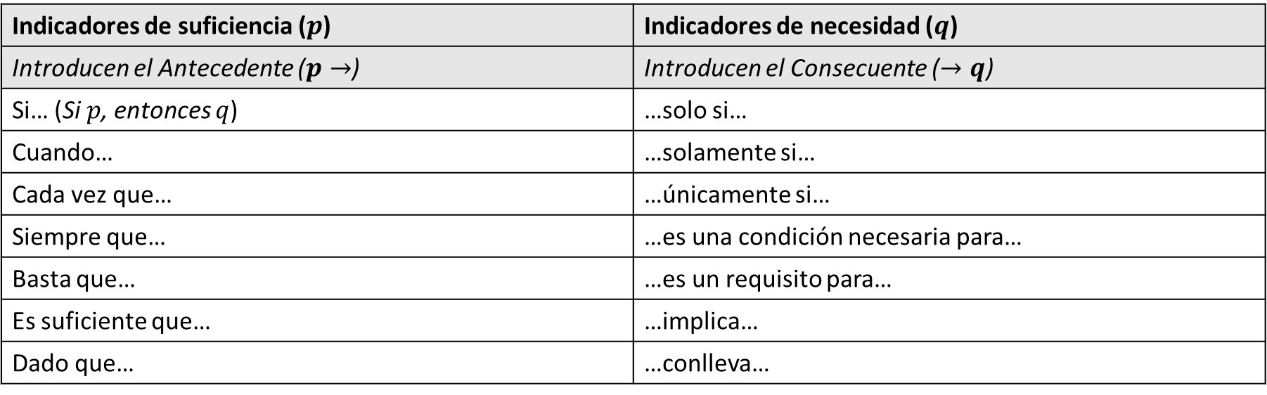
Condiciones de suficiencia y necesidad
A continuación, se listan algunos conectores para identificar condiciones de suficiencia y necesidad
Indicadores de suficiencia ($p$) | Indicadores de necesidad ($q$)
Introducen el Antecedente ($p→$) | Introducen el Consecuente ($→q$)
Si… (Si $p$, entonces $q$) | …solo si…
Cuando… | …solamente si…
Cada vez que… | …únicamente si…
Siempre que… | …es una condición necesaria para…
Basta que… | …es un requisito para…
Es suficiente que… | …implica…
Dado que… | …conlleva…

Slide 14
Condiciones de suficiencia y necesidad
Ejemplo: Determine si las siguientes condiciones son: necesarias, suficientes o ambas (necesarias y suficientes)
“Si un cuadrilatero es un cuadrado, entonces es un rectangulo”
“Si un numero es divisible por 2, entonces es divisible por 6”
“Un numero es divisible por 3 si la suma de los dígitos es un multiplo de 3”
Si quieres ser su esposo tienes que decirle.
Si haces la fila, serás atendido.
Para ser atendido, solo tienes que hacer la fila

Slide 15
Condiciones de suficiencia y necesidad
Ejemplo: Determine si las siguientes condiciones son: necesarias, suficientes o ambas (necesarias y suficientes)
“Si un cuadrilatero es un cuadrado, entonces es un rectangulo”
“Si un numero es divisible por 2, entonces es divisible por 6”
“Un numero es divisible por 3 si la suma de los dígitos es un multiplo de 3”

Slide 16
Condiciones de suficiencia y necesidad
Ejemplo: Determine si las siguientes condiciones son: necesarias, suficientes o ambas (necesarias y suficientes)
Si quieres ser su esposo tienes que decirle.
Si haces la fila, serás atendido.
Para ser atendido, solo tienes que hacer la fila

Slide 17


